Slide 1
음성 AI 전문가 과정 · Day 9 / 40
# 회의록 (자동 생성)
[00:00] 김팀장: 오늘 회의는 음성 비서 프로젝트
진행 상황을 점검하겠습니다.
[00:05] 이연구원: 받아쓰기 모델은 위스퍼 스몰로
정했고 정확도는 충분합니다.
[00:10] 박대리: 그런데 회의 녹음에서 누가
말했는지 구분이 안 됩니다.
DER 4.8% · 단어별 화자 정확도 96%
Day 09
Timestamp & 화자 분리
언제 · 무엇을 · 누가 말했나
Whisper 단어 시각의 한계 → 강제 정렬(CTC 격자) → WhisperX 단어 시각 · SRT → 화자 분리 직접 만들기 → pyannote · DER → 화자별 회의록
2주차 M2 · 4시간 · Colab T4 권장 · 실습 노트북 Part 1 ~ 6
출력 모양 예시 · 숫자는 녹음에 따라 달라집니다
Notes:
Day 9는 받아쓰기 글자에 "언제"와 "누가"를 붙이는 날입니다. 오른쪽이 오늘의 최종 결과 모양입니다. 내일 D10 미니 프로젝트(회의록 생성기)의 재료가 됩니다. 수식은 격자 식 · 코사인 · DER 세 개만 쓰고, 나머지는 그림과 비유로 설명합니다.

Slide 2
0.0 · 오늘 답할 질문
받아쓰기 글자에 "언제"와 "누가"를 붙이려면
1
Whisper의 단어 시각은 어떻게 만들어지고, 왜 어긋나나?
Part 1
2
정답 글자를 소리에 맞추는 강제 정렬은 어떻게 하나?
Part 2
3
WhisperX는 무엇을 조립했고, 단어 시각 · 자막은 어떻게 만드나?
Part 3
4
"같은 목소리끼리 묶기"는 어떤 세 단계로 하나?
Part 4
5
화자 분리를 어떻게 평가하고(DER), 단어에 화자를 어떻게 붙이나?
Part 5 ~ 6
음성 AI 전문가 과정 · Day 9
Notes:
다섯 질문에 한 문장씩 답할 수 있으면 오늘 목표 달성입니다.

Slide 3
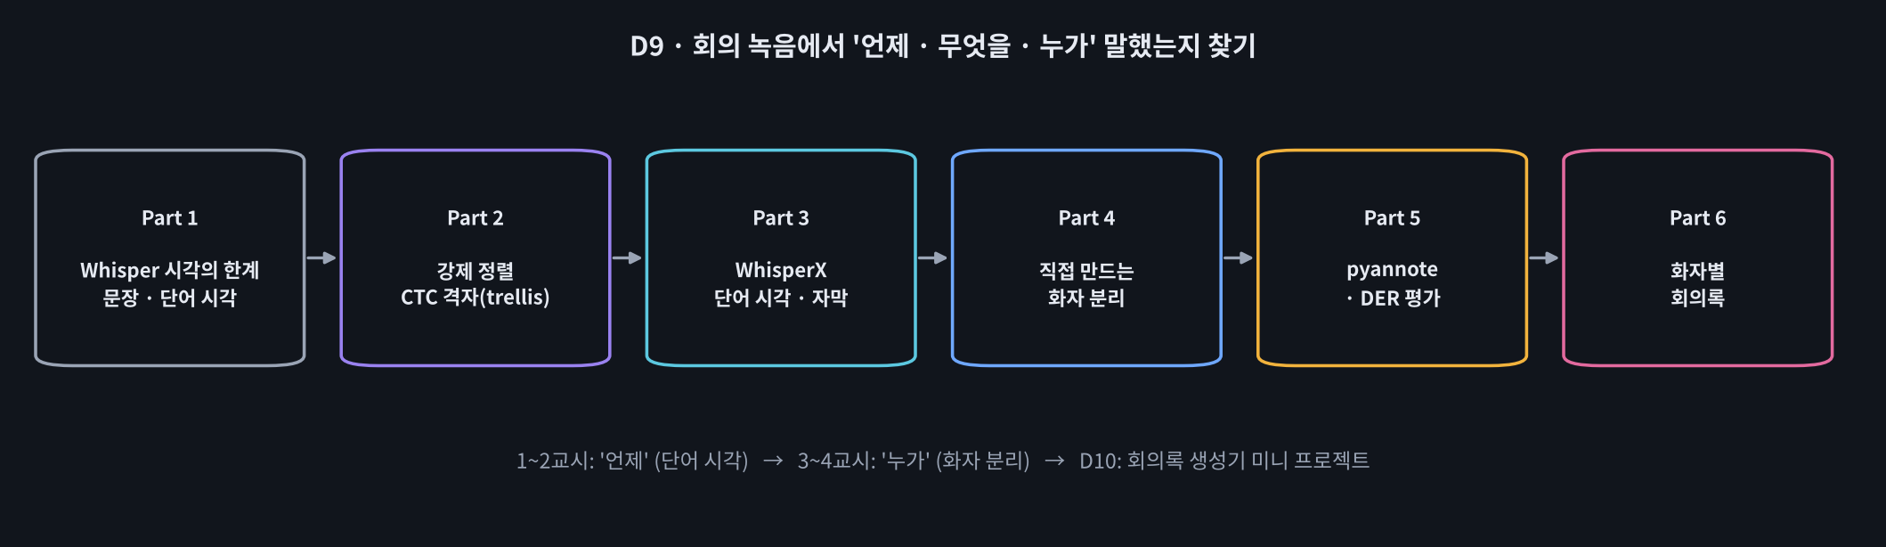
0.0 · 오늘의 흐름
▶ 애니메이션 D9-1 오늘의 흐름
"언제"(1~2교시) → "누가"(3~4교시) → 회의록
교시 | 내용 | 실습
1교시 | 시각이 필요한 곳 · Whisper 단어 시각의 한계 · 강제 정렬 격자 | Part 0 ~ 2 · 빈칸 1 ~ 3
2교시 | WhisperX: 배치 받아쓰기 → wav2vec2 정렬 → 단어 시각 · 점수 · SRT | Part 3 · 빈칸 4 ~ 5
3교시 | 화자 분리 직접: 말 구간 · ECAPA 지문 · 코사인 · 응집형 군집 | Part 4 · 빈칸 6 ~ 7
4교시 | pyannote · DER · 단어에 화자 · 이름 붙이기 · 회의록 | Part 5 ~ 7 · 빈칸 8 ~ 9 · 노션
음성 AI 전문가 과정 · Day 9
Notes:
WhisperX 설치가 PyTorch 2.8을 함께 깔아 3~5분 걸립니다. 수업 시작하자마자 Part 0 설치 셀을 실행시키세요. pyannote는 HF 토큰이 필요하니 Part 5 전까지 동의 · 토큰 준비를 안내합니다.

Slide 4
1.1 · 시각이 왜 필요한가
글자만으로는 부족하다: 단어마다 시작 · 끝
자막
검색
노래방 자막
회의록
글자가 화면에 뜰 때 · 사라질 때
"예산"이 나온 순간으로 바로 이동
지금 말하는 단어만 강조
단어마다 누가 말했는지 붙이기
시각의 종류 | Whisper는 어떻게 | 정확도
문장(구간) 시각 | 받아 적으며 시각 토큰 <|1.20|> (0.02초 눈금, D7) | 문장 경계는 대체로 맞음
단어 시각 (word_timestamps=True) | 받아 적은 뒤 cross-attention을 보고 DTW로 추정 | 수백 ms 어긋남, 무음에 끌려감
🍎 받아 적은 속기사에게 나중에 묻기
"이 단어 몇 초에 나왔어요?" → 속기사는 기억으로 "대충 이쯤"(attention 추정). 강제 정렬은 원고를 들고 녹음을 다시 틀며 글자마다 손가락으로 짚는 것.
음성 AI 전문가 과정 · Day 9
Notes:
자막, 검색(그 단어가 나온 순간으로 이동), 노래방 자막, 그리고 오늘의 핵심인 회의록(단어마다 화자 붙이기)에 단어 시각이 필요합니다.

Slide 5
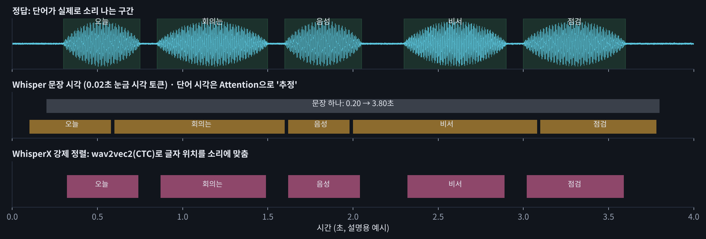
1.2 · Whisper 단어 시각의 한계
추정은 어긋난다: 특히 발화 경계에서
segs, info = fw.transcribe(
meeting, language="ko",
word_timestamps=True)
segs = list(segs)
for w in s.words: w.start, w.end
🧩 빈칸 실습 1
word_timestamps=____ → True
💬 쉽게 말하면 "단어 시각"은 Whisper가 기억으로 짐작한 값. 경계가 수백 ms 흔들린다.
▶ 애니메이션 D9-2 문장 시각 vs 단어 시각
음성 AI 전문가 과정 · Day 9
Notes:
Whisper는 문장 단위 시각만 배웠습니다(인터넷 자막에는 단어 시각이 없음). 단어 시각은 나중에 계산한 값입니다. 노트북에서 정답 발화(TURNS)와 비교해 경계 오차를 잽니다.

Slide 6
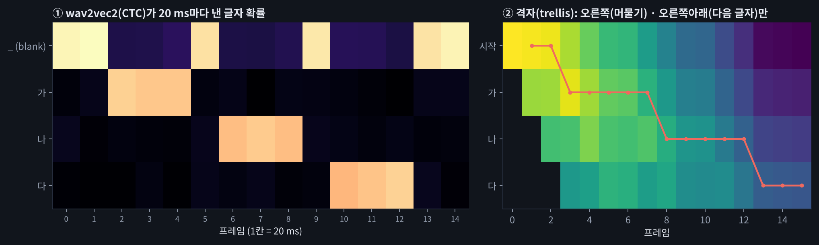
2.1 · 강제 정렬
글자는 이미 안다. "언제"만 찾는다
🍎 노래방 가사 자막 맞추기
가사(정답 글자)는 이미 있다. 노래를 틀어 놓고 각 글자를 언제 부르는지만 맞춘다. 길게 부를 수는 있어도 가사 순서를 바꿀 수는 없다.
1
wav2vec2: 20 ms마다 글자 확률표
2
격자: 칸마다 머물기 vs 넘어가기
3
끝 칸에서 거꾸로 따라가기
4
시작 프레임 × 0.02초 = 시각
음성 AI 전문가 과정 · Day 9
Notes:
D6의 CTC 모델(wav2vec2)은 20 ms마다 글자 확률을 냅니다. 이 표 위에서 정답 글자를 순서대로 지나가는 가장 그럴듯한 길을 찾습니다. 순서를 바꾸거나 건너뛸 수 없고, 한 글자에 오래 머물 수는 있습니다.

Slide 7
2.2 · 격자 채우기
칸마다 "머물기" vs "넘어가기" 중 큰 쪽
📐 핵심 식 하나
격자[t+1, j] = max( 격자[t, j] + blank 점수 , 격자[t, j−1] + 글자 j 점수 )
읽는 법: 다음 순간 j번째 글자에 있으려면, j에 있다가 머물렀거나 j−1에서 넘어왔거나. 더 그럴듯한 쪽을 적는다.
for t in range(T):
trellis[t + 1, 0] = trellis[t, 0] + em[t, blank]
stay = trellis[t, 1:] + em[t, blank]
move = trellis[t, :-1] + em[t, tokens]
trellis[t + 1, 1:] = np.maximum(stay, move)
글자 | 시작 프레임 | 시각
가 | 2 | 0.04초
나 | 6 | 0.12초
다 | 10 | 0.20초
320샘플 ÷ 16000 = 0.02초 = 20 ms
🧩 빈칸 실습 2
em[t, ____] → tokens
🧩 빈칸 실습 3
FRAME_SEC = ____ / SR → 320
▶ 애니메이션 D9-3 격자 따라가기
음성 AI 전문가 과정 · Day 9
Notes:
점수는 확률의 log라서 곱 대신 더합니다. WhisperX alignment.py의 get_trellis()가 이 두 줄과 같은 구조입니다. 애니메이션 D9-3에서 한 칸씩 채우고 거꾸로 따라가 보세요.

Slide 8
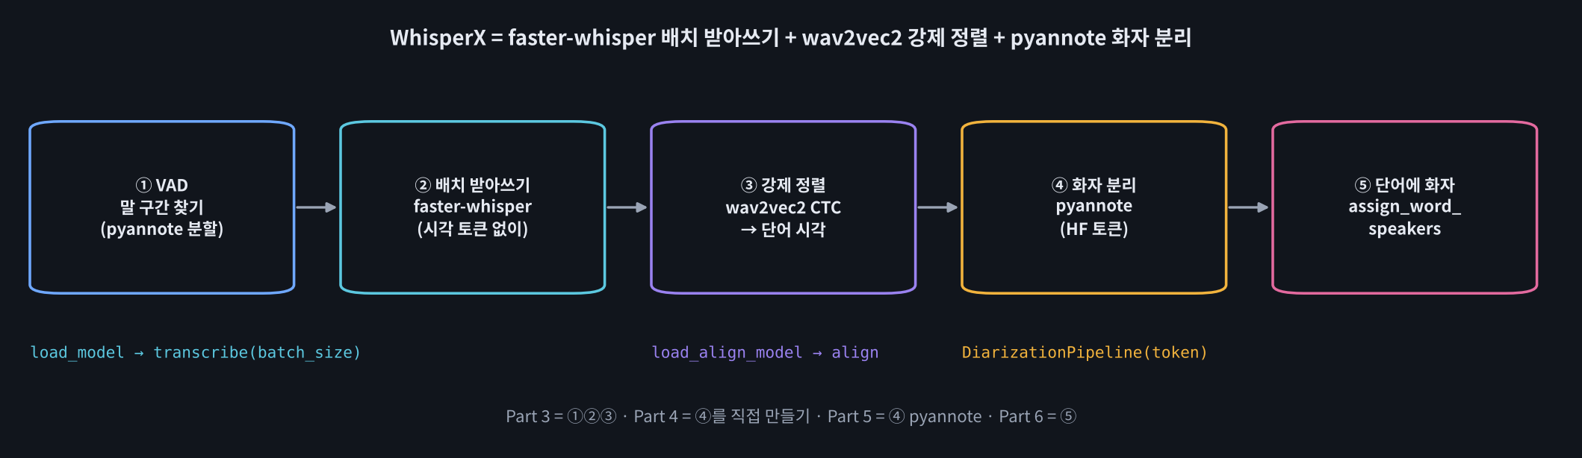
3.1 · WhisperX
새 모델이 아니라 조립품
🍎 속기사 + 교정 담당
속기사(Whisper)는 빠르게 받아 적기만 하고 시각은 안 적는다. 교정 담당(wav2vec2)이 원고를 들고 녹음을 다시 들으며 글자마다 시각 도장을 찍는다.
단계 | 함수
받아쓰기 | load_model → transcribe(batch_size)
정렬 모델 | load_align_model(language_code="ko")
정렬 | align(segments, model, meta, audio, device)
▶ 애니메이션 D9-4 WhisperX 파이프라인
음성 AI 전문가 과정 · Day 9
Notes:
WhisperX = VAD(내장 pyannote 분할, 토큰 불필요) + faster-whisper 배치 받아쓰기(D8) + wav2vec2 강제 정렬 + (선택) pyannote 화자 분리. pip install whisperx가 PyTorch 2.8을 함께 설치합니다.

Slide 9
3.2 · WhisperX 실행
받아쓰기 구간은 "묶음", 단어 시각은 정렬에서
import whisperx
wx = whisperx.load_model("small", DEVICE, compute_type=CT, language="ko")
result = wx.transcribe(meeting, batch_size=8, language="ko")
align_model, meta = whisperx.load_align_model(language_code="ko", device=DEVICE)
aligned = whisperx.align(result["segments"], align_model, meta,
meeting, DEVICE, return_char_alignments=False)
w = aligned["segments"][0]["words"][0] # word · start · end · score
정렬 점수(score) 쓰는 법
0~1: 그 자리에서 얼마나 그 글자 소리 같았나
점수 낮은 단어 =
· 받아쓰기가 틀렸을 수 있음
· 소리가 뭉개짐 · 경계가 애매
정렬은 "언제"만 찾고 틀린 글자를 고치지는 못함
🧩 빈칸 실습 4
load_align_model(language_code=____, ...) → "ko"
음성 AI 전문가 과정 · Day 9
Notes:
받아쓰기 단계는 without_timestamps=True라 구간 시각 = VAD 묶음(최대 30초). 정렬 단계에서 문장으로 다시 나누고 단어마다 start · end · score가 생깁니다. 한국어 정렬 모델은 kresnik/wav2vec2-large-xlsr-korean(약 1.2 GB).

Slide 10
3.3 · SRT 자막
시:분:초,밀리초 — 쉼표에 주의
def srt_time(t):
ms = int(round(t * 1000))
h, ms = divmod(ms, 3_600_000)
m, ms = divmod(ms, 60_000)
s, ms = divmod(ms, 1000)
return f"{h:02d}:{m:02d}:{s:02d},{ms:03d}"
1
00:00:00,500 --> 00:00:04,120
오늘 회의는 음성 비서 프로젝트
진행 상황을 점검하겠습니다.
2
00:00:04,780 --> 00:00:09,010
🧩 빈칸 실습 5
ms = int(round(t * ____)) → 1000
💬 쉽게 말하면 단어 시각이 정확해야 자막이 말과 함께 뜨고 사라진다. 노래방 자막이면 더 그렇다.
음성 AI 전문가 과정 · Day 9
Notes:
SRT의 소수점 자리는 쉼표, VTT는 마침표입니다. 자막 줄의 시작 = 문장 첫 단어 시작, 끝 = 마지막 단어 끝. 만든 meeting.srt를 VLC 등에 넣어 보게 하세요.

Slide 11
4.1 · 화자 분리
"누구인가"가 아니라 "같은 사람끼리 묶기"
1
말 구간 자르기 (segmentation)
 | 화자 분리 | 화자 식별
질문 | 같은 사람끼리? | 이 사람은 누구?
결과 | SPEAKER_00 … | 김팀장 …
필요 | 녹음만 | 등록 음성
오늘 | Part 4 · 5 | Part 6-2
2
조각마다 목소리 지문 (embedding, 192차원)
3
비슷한 지문끼리 묶기 (clustering)
🍎 목소리만 들리는 전화 회의
이름은 몰라도 "아까 그 낮은 목소리 분", "그 밝은 목소리 분"처럼 목소리로 구분해 A, B, C라고 메모한다. 이름은 나중에.
iv = librosa.effects.split(meeting, top_db=30)
# 0.3초보다 짧은 쉼은 이어 붙이기
💬 쉽게 말하면 화자 분리는 글자 없이 소리만으로 동작한다. 그래서 받아쓰기와 따로 돌리고 나중에 시각으로 합친다.
음성 AI 전문가 과정 · Day 9
Notes:
결과는 SPEAKER_00, SPEAKER_01 같은 이름 없는 번호입니다. 이름 붙이기(화자 식별)는 Part 6에서 등록 음성으로 따로 합니다.

Slide 12
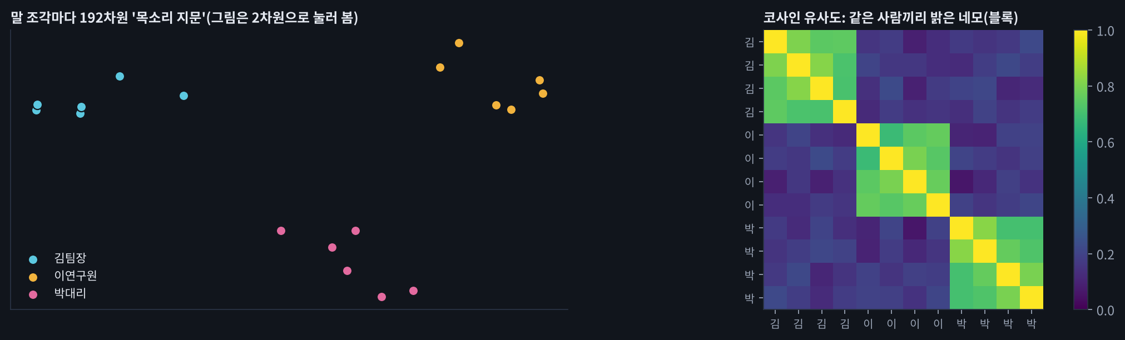
4.2 · 목소리 지문
ECAPA-TDNN: 조각 하나 → 192개 숫자
📐 핵심 식 하나: cos(a, b) = (a · b) ÷ (‖a‖ × ‖b‖)
읽는 법: 두 화살표가 같은 방향이면 1, 무관하면 0. 길이(소리 크기)로 나눠 방향만 비교한다.
🧩 빈칸 실습 6
np.linalg.norm(a) * np.linalg.norm(____) → b
▶ 애니메이션 D9-5 목소리 지문 지도
음성 AI 전문가 과정 · Day 9
Notes:
SpeechBrain의 spkrec-ecapa-voxceleb(수천 명의 목소리로 학습, 토큰 불필요). 무엇을 말했는지가 아니라 어떤 목소리인지를 담습니다.

Slide 13
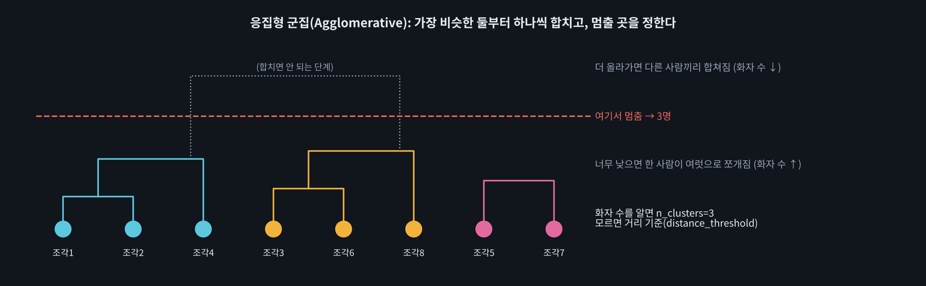
4.3 · 응집형 군집
가장 가까운 둘부터 합치고, 멈출 곳을 정한다
N_SPK = 3
labels = AgglomerativeClustering(n_clusters=N_SPK, metric="cosine",
linkage="average").fit_predict(E)
▶ 애니메이션 D9-6 군집 합치기
번호(SPK_0 …)의 순서는 의미 없음
🧩 빈칸 실습 7
N_SPK = ____ → 3
음성 AI 전문가 과정 · Day 9
Notes:
화자 수를 알면 n_clusters=3, 모르면 distance_threshold. 기준이 크면 다른 사람끼리 합쳐지고(화자 수 ↓), 작으면 한 사람이 쪼개집니다(화자 수 ↑).

Slide 14
4.4 · 직접 만든 화자 분리의 약점
그래서 학습된 도구(pyannote)를 쓴다
약점 | 왜 | pyannote는
겹쳐 말하기 | 한 조각에 한 사람만 붙임 | 분할 모델이 동시에 말하는 여러 사람을 표시
조각 경계 | 소리 크기에만 의존, 쉼 없으면 두 사람이 한 조각 | 학습된 분할 모델이 화자 바뀌는 순간을 찾음
화자 수 | 우리가 3을 알려 줌 | 학습 · 조정된 기준, min/max_speakers로 범위
비슷한 목소리 | 지문이 가까워 합쳐짐 | 더 큰 지문 모델 · 정교한 군집 (그래도 어려움)
💬 쉽게 말하면 원리는 같다: 구간 → 지문 → 묶기. 각 단계를 학습된 모델로 바꾼 것이 pyannote.
음성 AI 전문가 과정 · Day 9
Notes:
실제 회의에서 문제가 되는 것은 겹쳐 말하기, 짧은 맞장구, 비슷한 목소리, 쉼 없는 발화입니다. pyannote는 분할 모델이 이 경우를 학습해 두었습니다.

Slide 15
5.1 · pyannote
speaker-diarization-community-1 (HF 토큰 필요)
from whisperx.diarize import DiarizationPipeline
diar = DiarizationPipeline(token=HF_TOKEN, device=DEVICE)
df_pya = diar(meeting, num_speakers=3)
# DataFrame: start · end · speaker (SPEAKER_00 …)
옵션 | 언제
num_speakers=3 | 정확히 알 때
min/max_speakers | 범위만 알 때
없음 | 알아서
🍎 숙련된 회의 속기사
우리가 만든 것은 첫날 신입: 말 끊기는 곳만 보고 나눈다. pyannote는 수많은 회의를 겪은 속기사: 끼어들기 · 겹쳐 말하기도 알아챈다.
1
huggingface.co 로그인 → community-1 페이지에서 동의
2
Settings → Access Tokens → Read 토큰
3
Colab 🔑 보안 비밀: HF_TOKEN, 노트북 액세스 켜기
음성 AI 전문가 과정 · Day 9
Notes:
gated 모델이라 Hugging Face에서 이용 조건에 동의하고 Read 토큰을 만들어 Colab 보안 비밀에 HF_TOKEN으로 저장합니다. 토큰이 없어도 노트북은 Part 4 결과로 끝까지 진행됩니다.

Slide 16
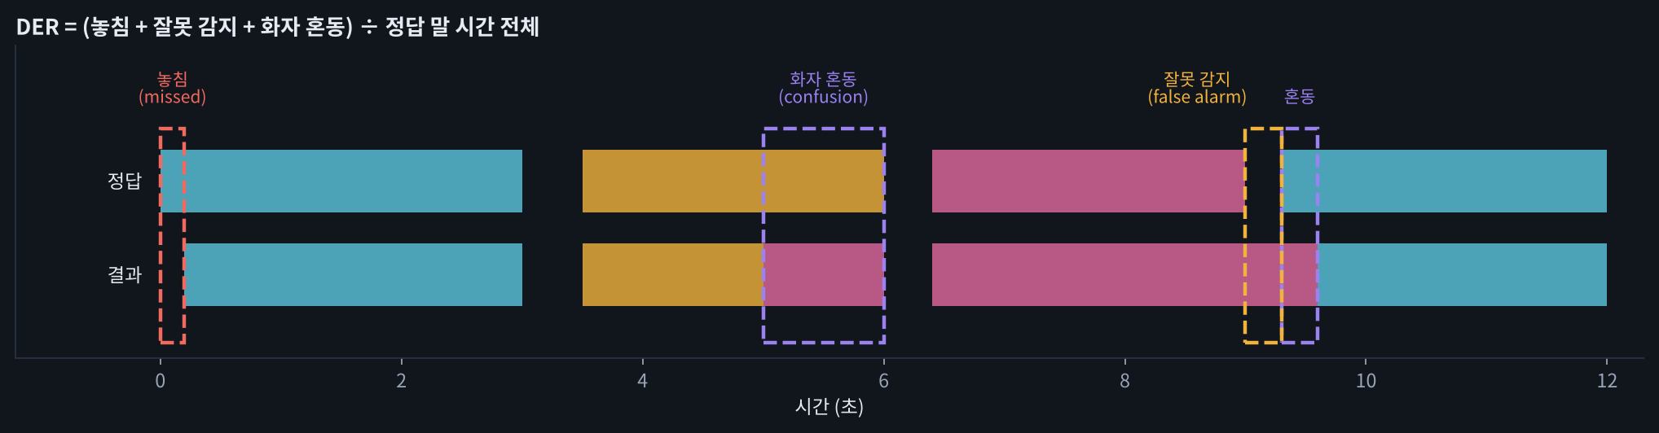
5.2 · DER
정답 말 시간 중 틀린 시간의 비율
오류 | 뜻 | 고칠 곳
놓침 | 말했는데 "말 없음" | VAD · 분할
잘못 감지 | 안 말했는데 "말함" | VAD · 분할
화자 혼동 | 다른 사람으로 | 지문 · 군집
🧩 빈칸 실습 8
(d["missed detection"] + d["false alarm"] + d[____]) / d["total"] → "confusion"
▶ 애니메이션 D9-7 DER 계산기
음성 AI 전문가 과정 · Day 9
Notes:
번호 이름(SPEAKER_00 ↔ 김팀장)은 가장 잘 맞는 짝을 자동으로 찾아 계산하므로 순서는 상관없습니다. 공개 모델의 회의 녹음 DER은 대략 10~25%입니다. 연구에서는 경계 ±0.25초를 봐주는 collar를 쓰기도 합니다.

Slide 17
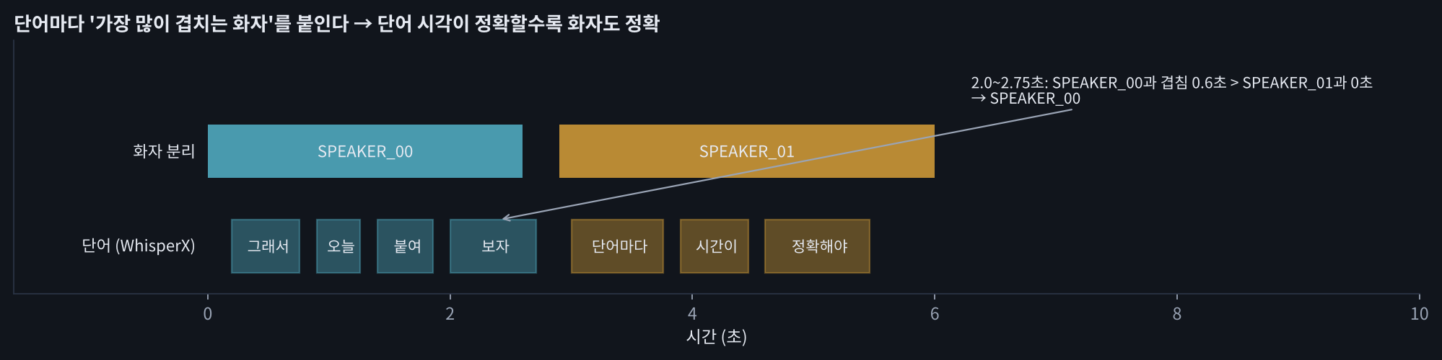
6.1 · 단어에 화자 붙이기
가장 많이 겹치는 화자 → 단어 시각이 정확해야
spk = whisperx.assign_word_speakers(df_use, aligned, fill_nearest=True)
for w in words_spk:
spk = w.get("speaker", "?")
if minutes and minutes[-1]["speaker"] == spk:
minutes[-1]["text"] += " " + w["word"]
else: minutes.append(...)
🧩 빈칸 실습 9
minutes[-1]["speaker"] == ____ → spk
▶ 애니메이션 D9-8 단어에 화자 붙이기
음성 AI 전문가 과정 · Day 9
Notes:
assign_word_speakers는 단어마다 화자별 겹침 시간을 더해 가장 큰 화자를 붙입니다. fill_nearest=True면 겹침이 없는 단어(틈에 떨어진 단어)에 가장 가까운 화자를 붙입니다. 틀리는 단어는 대부분 발화가 바뀌는 경계에 있습니다.

Slide 18
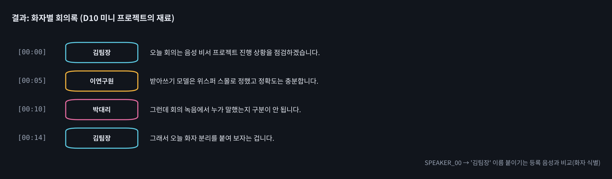
6.2 · 이름 붙이기 (화자 식별)
등록 음성 지문과 비교해 짝 찾기
 | 김팀장 | 이연구원 | 박대리
SPEAKER_00 | 0.82 | 0.21 | 0.35
SPEAKER_01 | 0.18 | 0.79 | 0.24
SPEAKER_02 | 0.30 | 0.22 | 0.76
코사인 유사도 (예시)
r, c = linear_sum_assignment(-sim)
NAME = {labels[i]: names[j] for i, j in zip(r, c)}
# {"SPEAKER_00": "김팀장", ...}
🍎 출입 명부와 대조하기
회의 전에 명부(등록 음성)를 받아 두고, 회의 중 들린 목소리를 명부와 비교해 이름을 적는다. 명부에 없는 사람은 "알 수 없음".
▶ 애니메이션 D9-9 회의록 만들기
음성 AI 전문가 과정 · Day 9
Notes:
"안녕하세요. 저는 ○○입니다." 등록 음성의 지문과 화자 번호별 지문의 코사인 유사도 표를 만들고, linear_sum_assignment로 겹치지 않게 가장 잘 맞는 짝을 찾습니다. 회의 녹음 · 목소리 지문은 개인정보이므로 녹음 고지와 동의가 필요합니다(D34).

Slide 19
정리 · 헷갈리기 쉬운 것
자주 틀리는 일곱 가지
헷갈림 | 바른 이해
Whisper 단어 시각은 모델이 직접 배운 값? | 아니다. cross-attention으로 추정
WhisperX transcribe() 구간 시각 = 정확한 시각? | VAD 묶음 시각일 뿐. 정확한 시각은 align()에서
정렬이 틀린 글자를 고쳐 준다? | 아니다. "언제"만 찾고 점수만 낮게 나옴
화자 분리 결과에 이름이 나온다? | 번호만. 이름은 등록 음성으로 식별
SPK_0은 처음 말한 사람? | 번호 순서는 의미 없음
번호를 바꿔 붙이면 DER이 바뀐다? | 같다. 가장 잘 맞는 짝을 자동으로 찾음
DER이 낮으면 회의록도 정확? | 단어 시각이 흔들리면 경계 단어 화자가 틀림
음성 AI 전문가 과정 · Day 9
Notes:
워크시트에서 많이 틀리는 내용입니다. 수업 끝에 한 번 읽고 넘어갑니다.

Slide 20
정리 · 다음 시간
오늘 만든 것과 다음 단계
☐ Whisper 단어 시각의 경계 오차를 재 봤다
다음: Day 10 · ASR 평가 + 미니 프로젝트
☐ 격자를 채우고 거꾸로 따라가 글자 시각을 구했다
WER · CER을 제대로 재는 법(jiwer, 한국어 띄어쓰기 · 숫자 · 문장 부호 정규화)을 배우고, 미니 프로젝트로 자동 회의록 생성기를 만듭니다. 오늘의 화자별 회의록을 LLM에 넘겨 요약 · 결정 사항 · 할 일까지 뽑아냅니다.
☐ WhisperX로 단어 시각 · 정렬 점수 · SRT를 만들었다
☐ 말 구간 · ECAPA 지문 · 군집으로 화자 분리를 직접 했다
☐ pyannote 결과를 DER로 평가했다
☐ 단어에 화자 · 이름을 붙여 회의록을 만들었다
worksheet.html
40문항
animation.html
9개 탭
D9_타임스탬프_화자분리_실습.ipynb
빈칸 9
개념 워크시트 · 노션 제출
인터랙티브 애니메이션
실습 노트북
온라인 자료 imguru-mooc.github.io/AI_Voice/day09
음성 AI 전문가 과정 · Day 9
Notes:
체크리스트로 마무리하고 워크시트 4교시 탭까지 채점한 뒤 노션에 캡처해 제출하게 합니다. 과제 1(내 회의 녹음)은 반드시 참가자 동의를 받은 녹음으로 하도록 강조합니다.

